Slide 1
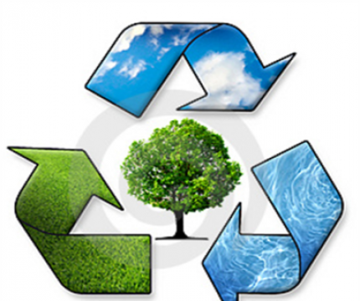
ΔΙΑΧΕΙΡΙΣΗ ΑΠΟΒΛΗΤΩΝ

Slide 2
ΒΙΝΤΕΟ

Slide 3
ΑΠΟΒΛΗΤΑ
Με τον όρο απόβλητο εννοούμε κάθε προϊόν, υλικό ή συστατικό το οποίο δεν προσφέρει χρησιμότητα στον κάτοχό του - επομένως δεν προορίζεται για χρήση - και απορρίπτεται ή προτίθεται να απορριφθεί
ΥΓΡΑ
ΣΤΕΡΕΑ
ΑΠΟΒΛΗΤΑ ΠΟΛΕΩΝ & ΒΙΟΜΗΧΑΝΙΩΝ
ΑΕΡΙΑ

Slide 4
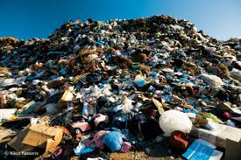
ΣΤΕΡΕΑ ΑΠΟΒΛΗΤΑ
Ορίζεται ως στερεό απόβλητο οποιοδήποτε υλικό είναι ανεπιθύμητο και δεν είναι αέριο ή υγρό
Διακρίνονται σε:
Οικιακά
Βιομηχανικά
Τοξικά
Βιολογικά
Συμβατικά

Slide 5
ΠΑΡΑΓΩΓΗ
ΑΠΟΘΗΚΕΥΣΗ
ΣΥΛΛΟΓΗ
ΜΕΤΑΦΟΡΑ
ΕΠΕΞΕΡΓΑΣΙΑ
ΔΙΑΘΕΣΗ

Slide 6
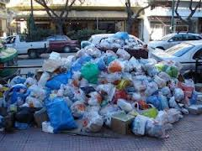
Παραγωγή αποβλήτων
Το στάδιο κατά το οποίο κάποια στερεά χαρακτηρίζονται ανεπιθύμητα και αποφασίζεται είτε να πεταχτούν είτε να συλλέγουν για κεντρική διάθεση.
Επιτόπου διαχείριση (αποθήκευση)
Το στάδιο κατά το οποίο αποφασίζεται το μέλλον των αποβλήτων. Μπορούν να αποθηκευθούν επιτόπου πριν οδηγηθούν στο επόμενο στάδιο (επεξεργασία, διάθεση).Η επιτόπου αποθήκευση είναι πρωταρχικής σημασίας λόγω αισθητικής, δημόσιας υγείας.

Slide 7
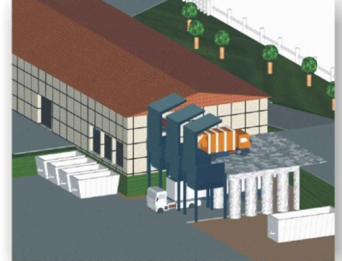
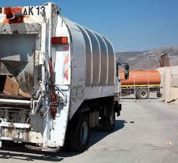
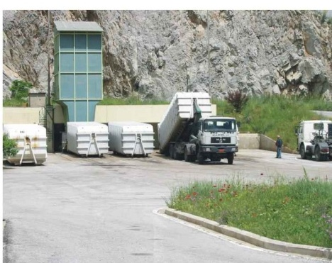
Συλλογή
Το στάδιο κατά το οποίο συγκεντρώνονται τα απόβλητα και φορτώνονται στο μέσο (συνήθως όχημα) μεταφοράς. Από εκεί θα οδηγηθούν σε σταθμό μεταφόρτωσης, θέση επεξεργασίας ή χώρο διάθεσης.
Μεταφορά
Τα στάδια όπου, διαδοχικά, το απόβλητο μεταφέρεται σε σταθμό μεταφόρτωσης και κατόπιν οδηγείται στο χώρο επεξεργασίας ή στο χώρο διάθεσης, που είναι συνήθως μακριά.

Slide 8
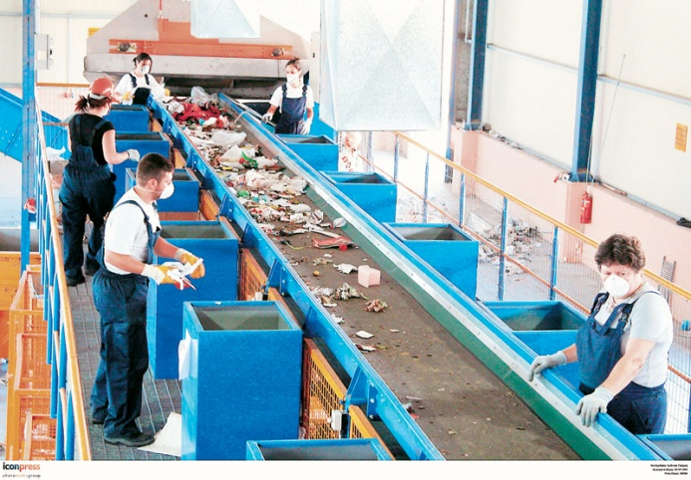
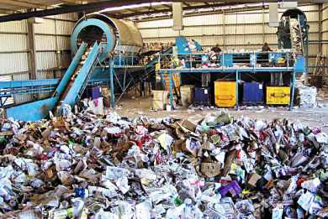
Επεξεργασία/ανάκτηση
Το στάδιο κατά το οποίο, με διάφορες διεργασίες και εξοπλισμό, επιδιώκεται είτε η αξιοποίηση του ίδιου του αποβλήτου με βελτίωση κάποιων χαρακτηριστικών του, είτε η παραλαβή χρήσιμων συστατικών ή ενέργειας.
Διάθεση
Η τελική εναπόθεση των αποβλήτων.

Slide 9
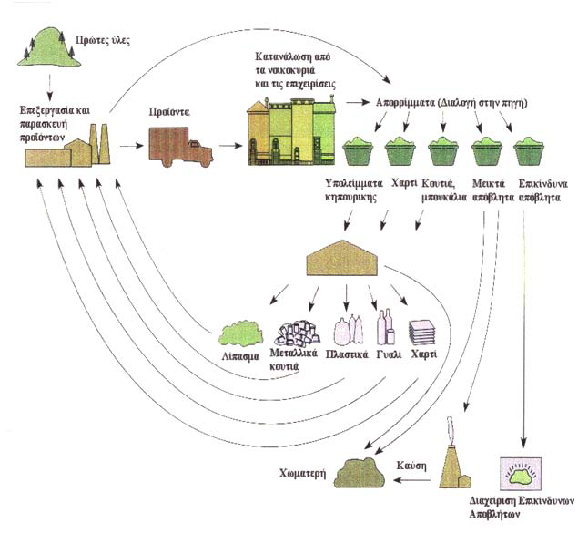
ΣΥΛΛΟΓΗ ΚΑΙ ΔΙΑΛΟΓΗ ΤΩΝ ΑΠΟΒΛΗΤΩΝ
ΕΠΑΝΑΧΡΗΣΙΜΟΠΟΙΗΣΗ
ΑΝΑΚΥΚΛΩΣΗ
Ή
ΤΕΛΙΚΗ ΕΠΕΞΕΡΓΑΣΙΑ

Slide 10
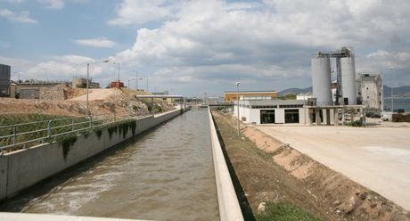
ΥΓΡΑ ΑΠΟΒΛΗΤΑ
Τα υγρά απόβλητα προέρχονται από:
Κατοικίες, ξενοδοχεία, σχολεία, γραφεία
Από βιομηχανίες, βιοτεχνίες που περιέχουν λιγότερα λύματα κατοικίας, αλλά περισσότερα λύματα από επεξεργασία δέρματος, μετάλλου, χαρτοπολτού, υφασμάτων κ.λπ. Και αυτά ρίπτονται στους υπονόμους συνήθως χωρίς προηγούμενη επεξεργασία,
Από τους δρόμους. Οι δρόμοι μαζεύουν το νερό της βροχής και το διοχετεύουν συνήθως σε ιδιαίτερο δίκτυο.
Notes:
Τα υγρά απόβλητα αποτελούν σήμερα μια από τις κυριότερες πηγές ρύπανσης του περιβάλλοντος. Τα υγρά απόβλητα αποτελούνται κατά 99,9% από νερό το οποίο έχει χρησιμοποιηθεί από τον άνθρωπο είτε στις συνηθισμένες οικιακές χρήσεις (πλύσιμο, καθαριότητα, κ.λπ.) είτε στις βιομηχανικές παραγωγικές διαδικασίες, με αποτέλεσμα να έχει υποστεί σημαντική ποιοτική υποβάθμιση. Η υποβάθμιση αυτή οφείλεται στο γεγονός, ότι κατά τη χρήση του, το νερό γίνεται αποδέκτης πολλών χημικών και βιολογικών παραπροϊόντων, η απόρριψη των οποίων στο περιβάλλον δημιουργεί πληθώρα περιβαλλοντικών προβλημάτων (ρύπανση και μόλυνση).

Slide 11
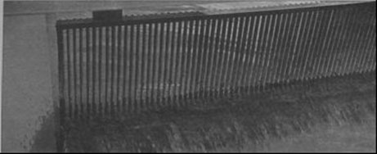
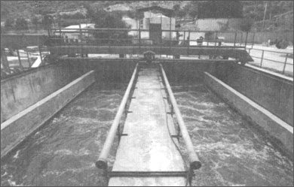
ΕΠΕΞΕΡΓΑΣΙΑ ΥΓΡΩΝ ΑΠΟΒΛΗΤΩΝ
Προεπεξεργασία: η απομάκρυνση των ογκωδών αντικειμένων
Στη συνέχεια, τα απόβλητα περνούν μέσα από δεξαμενή (εξαμμωτή), όπου παραμένουν για μερικά λεπτά, ώστε να καθιζήσουν τα βαρύτερα σωματίδια, όπως η άμμος, τα σωματίδια αργίλου και άλλα σωματίδια γεωλογικής ή όχι υφής.
Πρωτοβάθμια επεξεργασία
Η απομάκρυνση των μικρότερων (αιωρούμενων) στερεών βασίζεται, και πάλι, στην καθίζηση. Αυτό επιτυγχάνεται στις δεξαμενές πρωτοβάθμιας καθίζησης, όπου τα απόβλητα παραμένουν για χρονικό διάστημα 2-3 ωρών σε ηρεμία, με αποτέλεσμα την καθίζηση των στερεών λόγω βαρύτητας.
Notes:
. Η άμμος και τα υπόλοιπα στερεά που συλλέγονται στο στάδιο αυτό αφυδατώνονται (στραγγίζονται) και συλλέγονται σε δοχεία, όμοια με αυτά που χρησιμοποιούνται για τη συλλογή των εσχαρισμάτων. Η τελική διάθεση μπορεί να γίνει σε χώρους υγειονομικής ταφής απορριμμάτων ή να επαναχρησιμοποιηθεί σε δρόμους ως υλικό επίστρωσης
Με τον τρόπο αυτό απομακρύνεται το 50-65% των αιωρούμενων στερεών και το 25-40% των βιοδιασπώμενων οργανικών συστατικών των αποβλήτων, καθώς ένα μέρος των οργανικών αυτών συστατικών βρίσκεται πάνω στα στερεά. Έτσι, το ρεύμα των αποβλήτων απαλλάσσεται από ένα σημαντικό μέρος των στερεών, αλλά και από ένα μέρος του οργανικού φορτίου.

Slide 12
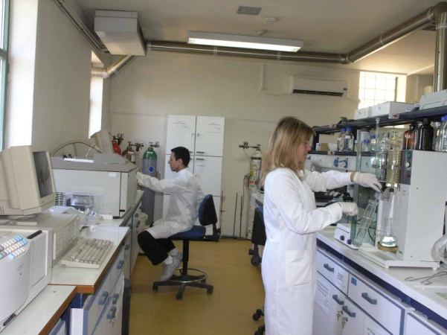
Δευτεροβάθμια επεξεργασία
Στο δεύτερο στάδιο καθαρισμού αφαιρούνται βιολογικά το ανθρώπινα απόβλητα, οι σάπωνες απόβλητα, όπως και τα απορρυπαντικά.
Τριτοβάθμια επεξεργασία :Η τριτοβάθμια επεξεργασία λυμάτων αφαιρεί σχεδόν όλο το ποσοστό των παθογόνων ουσιών κυρίως με χημικές. Σε γενικές γραμμές απομακρύνεται το άζωτο και ο φώσφορος, γίνεται η απολύμανση, ώστε το νερό να αποδοθεί για ανακυκλοφορία, για άρδευση ή σε ποταμό. Το άζωτο μπορεί να βρίσκεται στο νερό με την μορφή αμμωνίας, η οποία είναι τοξική για τα ψάρια. Οι ενώσεις του φωσφόρου (άλατα) μπορούν να προκαλέσουν ευτροφισμό στις λίμνες ή στη θάλασσα.

Slide 13
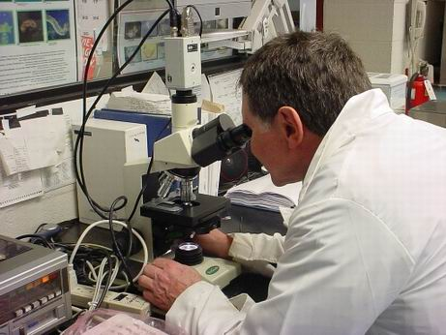
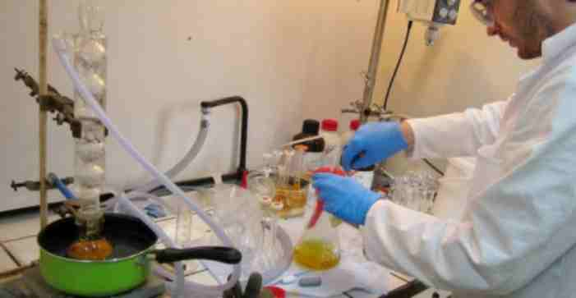
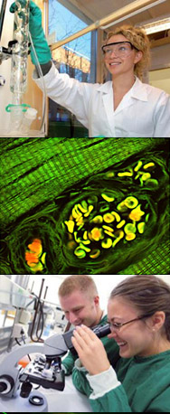
Για την επεξεργασία των υγρών αποβλήτων, η ομαδική εργασία είναι βασικό στοιχείο. Οι χημικοί χρησιμοποιούν αναλυτικές ικανότητες χημείας για τον προσδιορισμό της σύνθεσης των υλικών που θεωρούνται επικίνδυνα .
Βιολόγοι, τοξικολόγοι και χημικοί του νερού και του εδάφους εργάζονται μαζί για να αξιολογήσουν τα επικίνδυνα απόβλητα

Slide 14
ΕΥΧΑΡΙΣΤΩ
ΓΙΑ ΤΗΝ
ΠΡΟΣΟΧΗ ΣΑΣ!!!

